Slide 1

第四节
熊猫甜品店
主讲人：XXX

Slide 2

1、课前回顾
2、项目展示
3、命令学习
4、项目实践

Slide 3

课前回顾
（1）import turtle
1、设置背景图片
（2）s=turtle.Screen()
（3）s.bgpic(r"图片名称")
2、t.goto(x,y)
可以让海龟想去哪里就去哪里
（1）画圆命令：t.circle(半径)
3、画圆
（2）在海龟朝向的右侧画圆

Slide 4
1、课前回顾
2、项目展示
3、命令学习
4、项目实践

Slide 5

项目展示

Slide 6


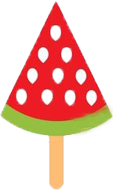






项目展示

Slide 7
1、课前回顾
2、项目展示
3、命令学习
4、项目实践

Slide 8
命令学习
circle（画圆弧）
pencolor
pensize

Slide 9
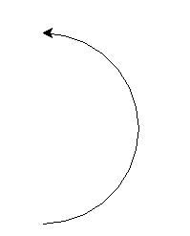
命令学习
circle（画圆弧）：
import turtle
t=turtle.Turtle()
t.circle(100,180)
半径为100的半圆弧

Slide 10
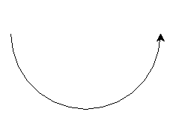
命令学习
circle（画圆弧）：
import turtle
t=turtle.Turtle()
t.right(90)
t.circle(100,180)

Slide 11
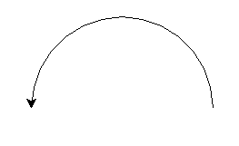
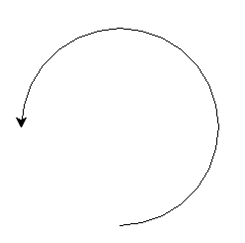
命令学习
练一练
自己动手练一练，画出以下圆弧。

Slide 12
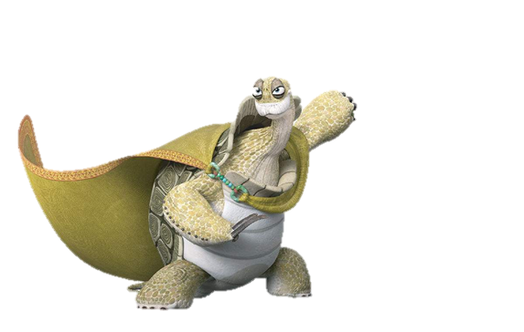
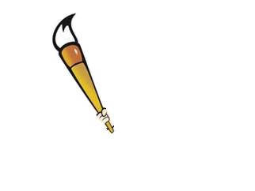
命令学习
海龟大师小结：
画圆弧：
circle(半径, 旋转弧度)

Slide 13
命令学习
circle（画圆弧）
pencolor
pensize

Slide 14
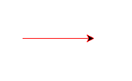
命令学习
pencolor命令：画笔颜色
import turtle
t=turtle.Turtle()
t.pencolor(“red”)
t.forward(100)
将笔设置为红色

Slide 15
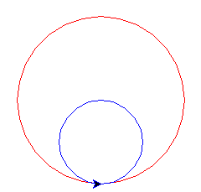
命令学习
pencolor命令：画笔颜色
import turtle
t=turtle.Turtle()
t.pencolor("red")
t.circle(100)
t.pencolor("blue")
t.circle(50)
将笔设置为红色
将笔设置为蓝色

Slide 16
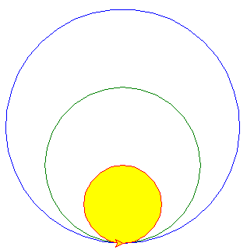
命令学习
练一练
1、绘制出以下图形。

Slide 17
命令学习
海龟大师小结：
设置画笔颜色：
t.pencolor(“颜色”)

Slide 18
命令学习
circle（画圆弧）
pencolor
pensize

Slide 19

命令学习
pensize命令：设置画笔的宽度（画笔线条粗细为指定大小）
import turtle
t=turtle.Turtle()
t.pensize(15)
t.cirlce(100)
将笔粗细设置为15

Slide 20
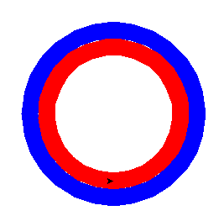
命令学习
pensize命令：设置画笔的宽度
import turtle
t=turtle.Turtle()
t.pensize(20)
t.pencolor("blue")
t.circle(100)
t.goto(0,20)
t.pencolor("red")
t.circle(80)
将笔粗细设置为20

Slide 21
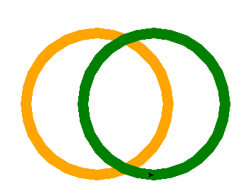
命令学习
练一练
1、绘制出以下图形。

Slide 22
命令学习
海龟大师小结：
设置画笔的宽度（画笔线条粗细为指定大小）:
t.pensize(画笔粗细大小)

Slide 23
1、课前回顾
2、项目展示
3、命令学习
4、项目实践

Slide 24


项目实践
快来为熊猫甜品店添加你喜欢的甜品吧。

Slide 25
熊猫学飞行
海龟大师总结：
1、 circle（画圆弧）
circle(半径, 旋转弧度)
2、设置画笔颜色
t.pencolor(“颜色”)
3、设置画笔的宽度
t.pensize(画笔粗细大小)

Slide 26


